Slide 1
День земли
Составила: Чукаева С.П

Slide 2
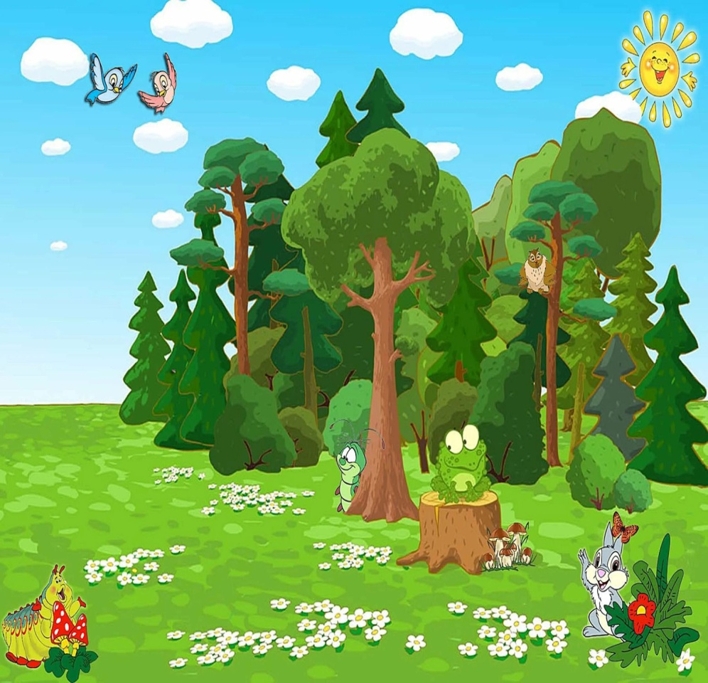
Паспорт проекта: Тип проекта – познавательно-исследовательский. Участники – дети средней группы, воспитатель, родители.
База реализации проекта: ДОУ детский сад № 51. Продолжительность проекта: долгосрочный.

Slide 3
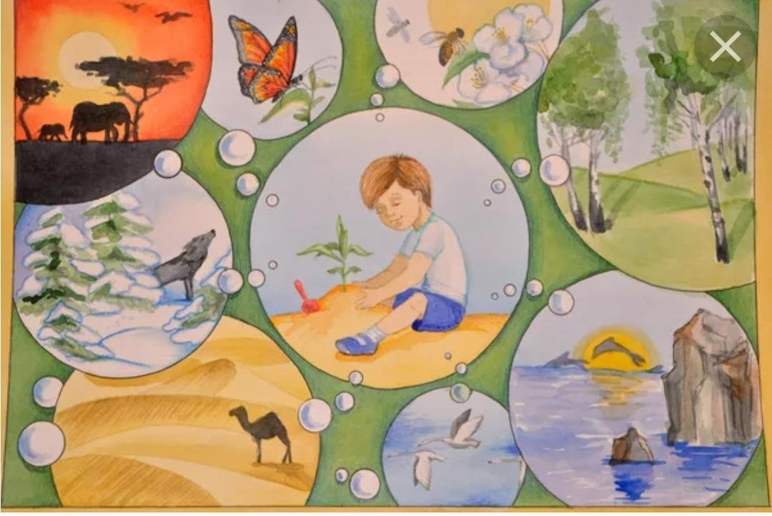
Актуальность: Планета Земля – наш общий дом, каждый человек, живущий в нём, должен заботливо и бережно относиться к нему, сохраняя все его ценности и богатства. Дети испытывают потребность в общении с природой. Они учатся любить природу, наблюдать, сопереживать, понимать, что и растения, и животные – живые существа, а самое главное, чувствуют боль, как человек. Ребенок должен чувствовать ответственность за всю живую природу, которая окружает его. Необходимо научить беречь и любить природу с малых лет.
Цель: Развитие элнментарных представлений о планете земля
Задачи:1. Познакомить детей с разнообразием растительного и животного мира, с его значимостью для всего живого на планете. Углубить представления детей о том, что планета Земля – это наш дом.
2. Воспитывать у детей желание участвовать в совместной трудовой деятельности наравне со всеми, стремление быть полезным окружающим.

Slide 4
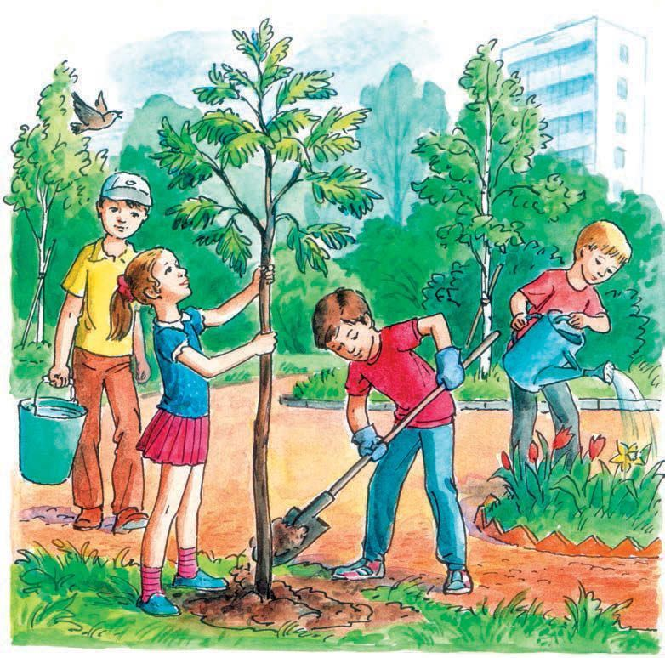
Деятельность детей:
Беседа: «Знакомство детей с глобусом» - Подвести к пониманию уникальности нашей планеты, так как только на Земле есть жизнь, воспитывать стремление беречь нашу Землю.
Активизировать словарь детей: глобус, материк, океан, карта, Африка, Австралия, Антарктида. Дидактическое упражнение «Угадай по описанию» Подвижная игра «Ручеек» - способствовать обучению в игровой манере ходьбе, внимательности, игре в коллективе. Рассматривание детьми в свободное время альбома «Красная книга»
Составление рассказа по картине «Труд людей весной». Беседа «Как мы можем помочь нашей планете?» Проведение игры «Хорошо – плохо». Игры « Угадай чей хвост?» « Какому животному принадлежат следы?» ««Выбрасывайте мусор правильно».
Рисование акварелью «Украсим Землю цветами»
Сценка « как звери грибы собирали»
Развлечение «планета земля»
Музыка. Игра «Угадай звуки Земли».

Slide 5
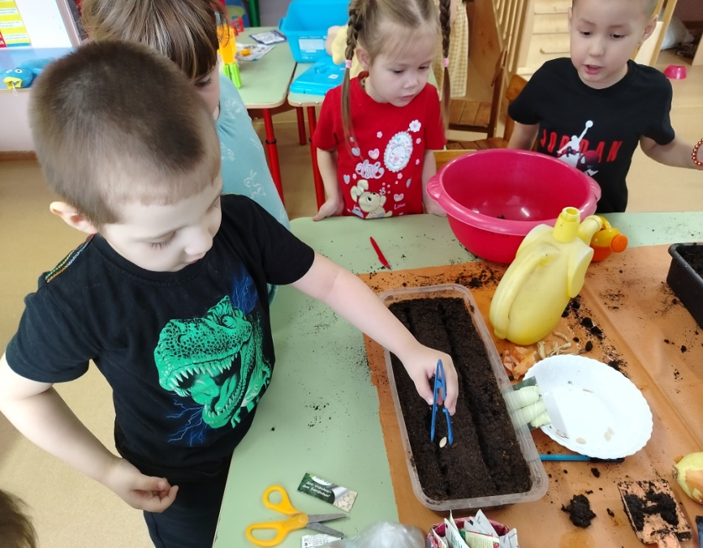
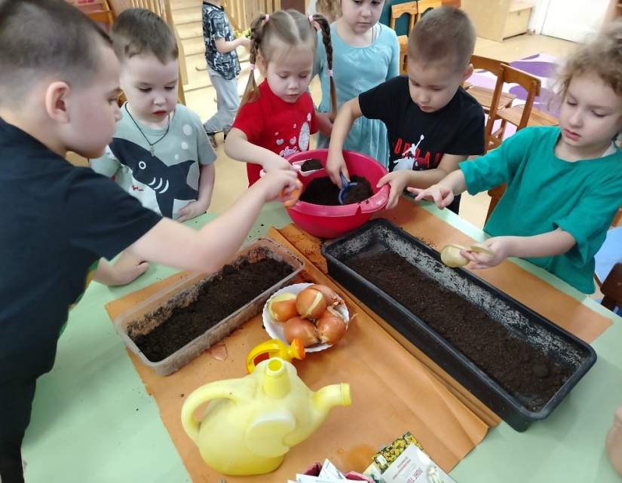
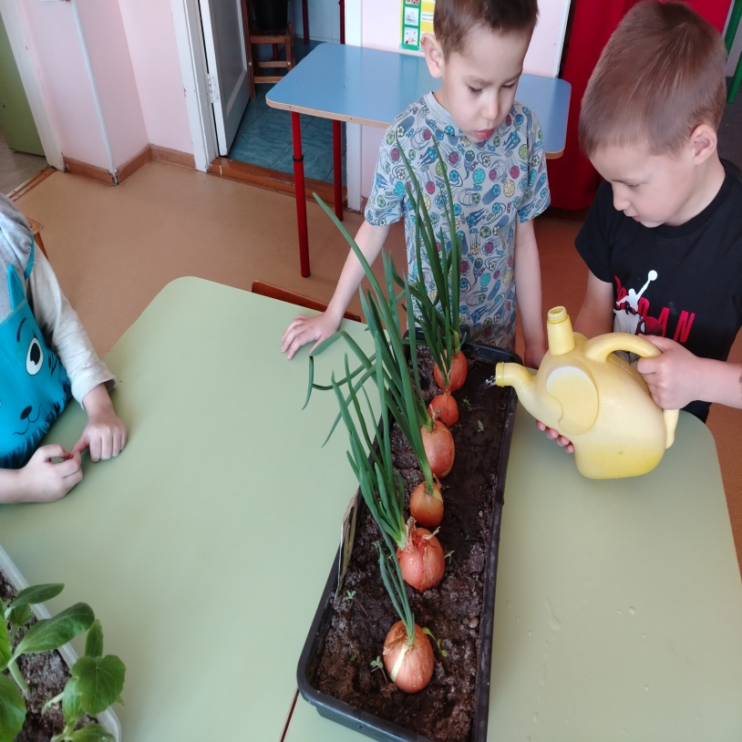
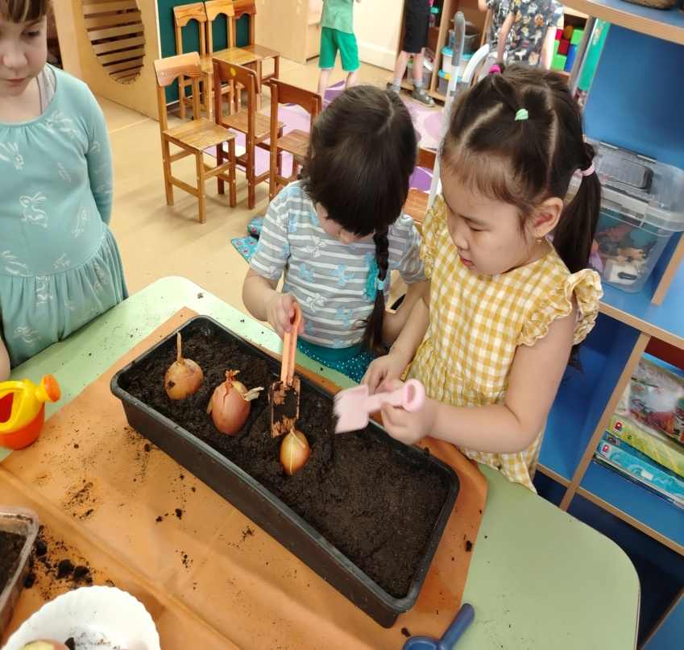

Slide 6
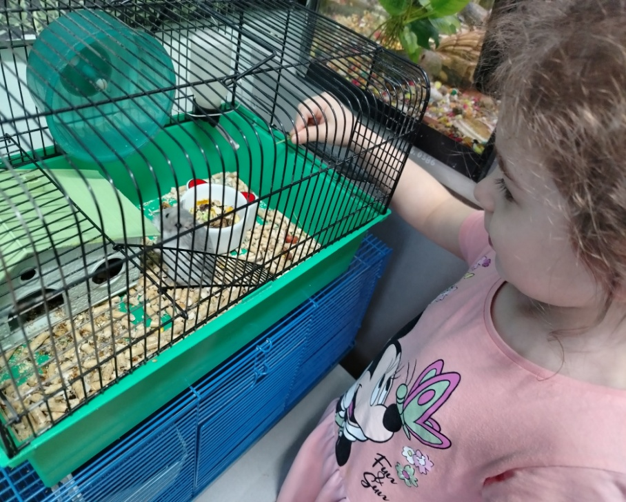
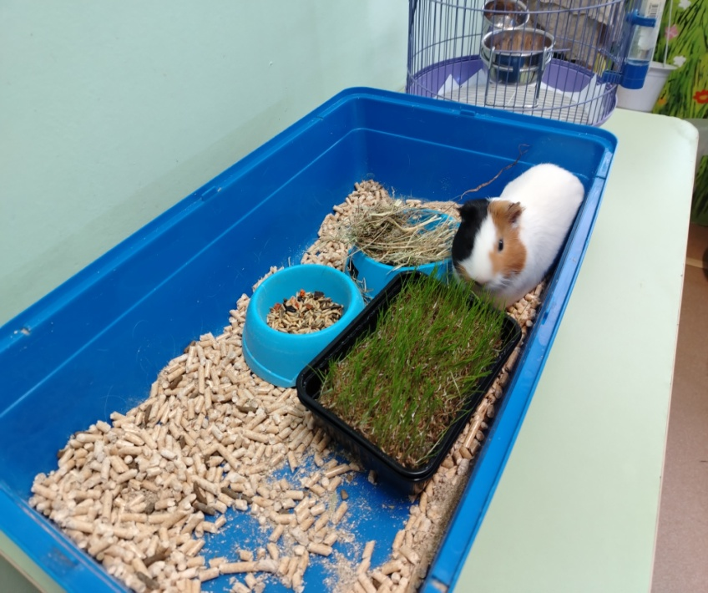
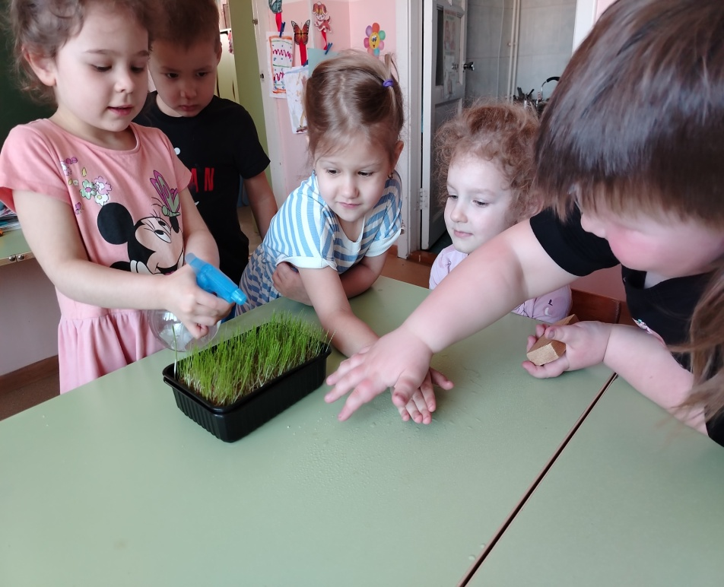
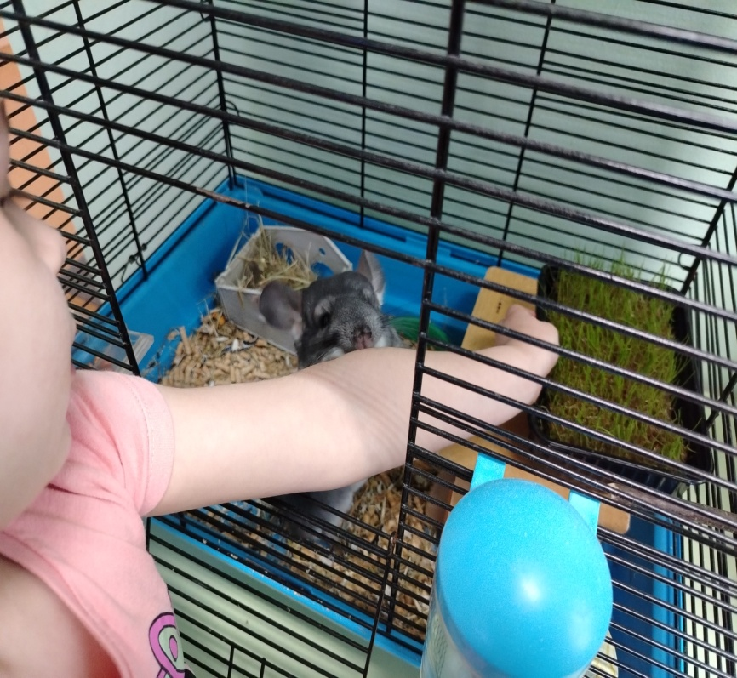

Slide 7
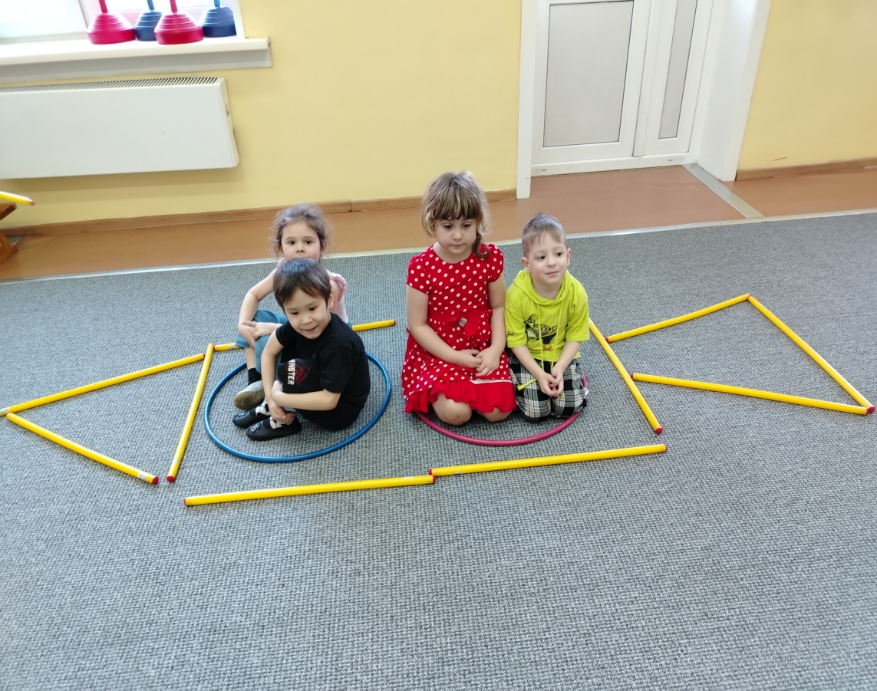
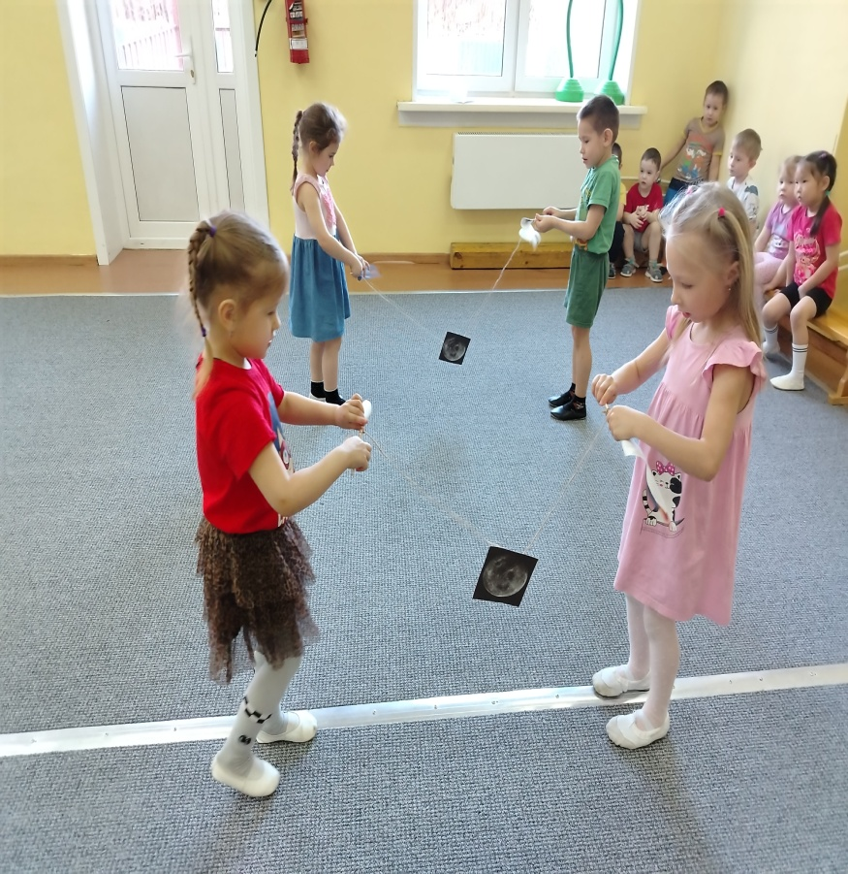
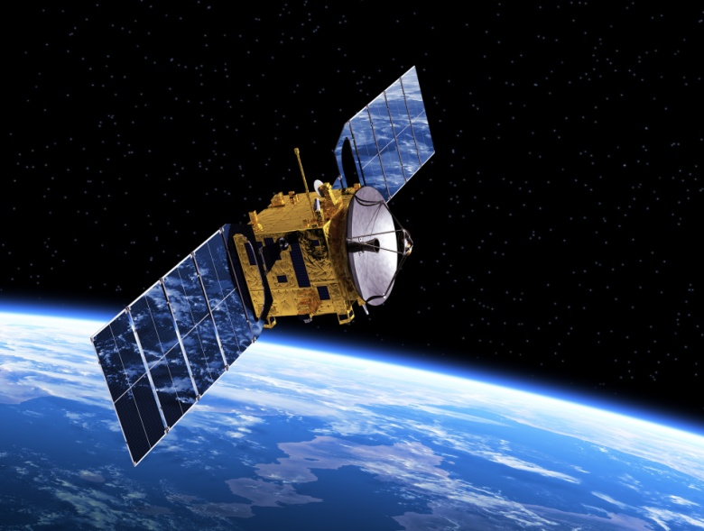

Slide 8
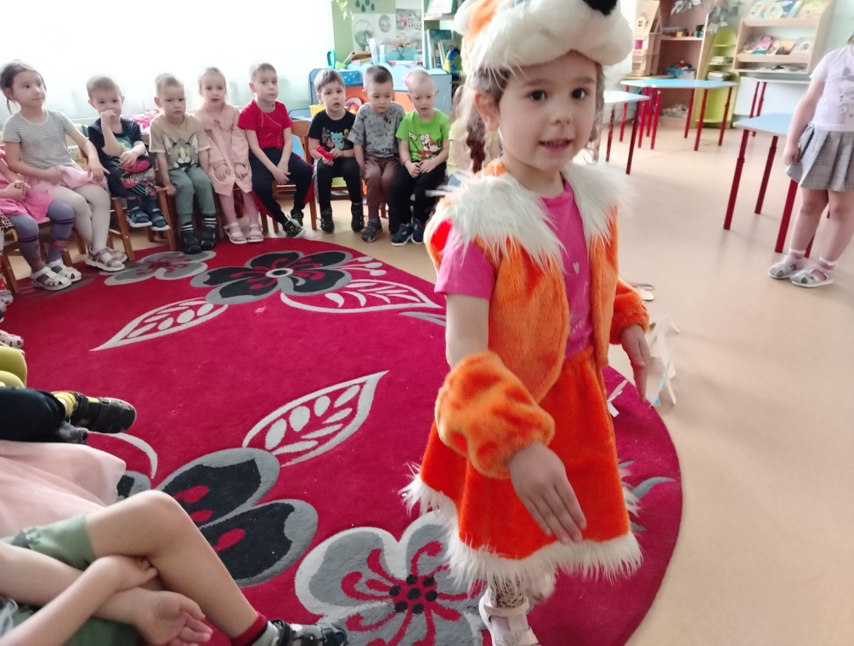
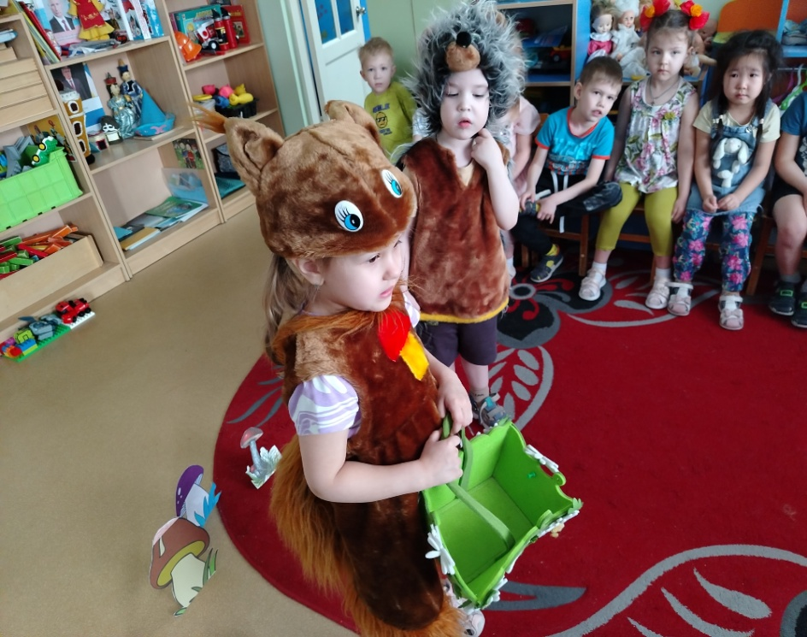
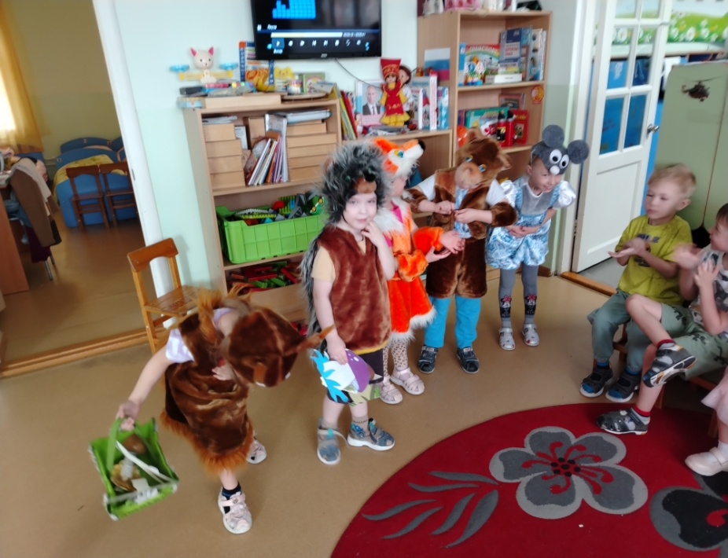

Slide 9
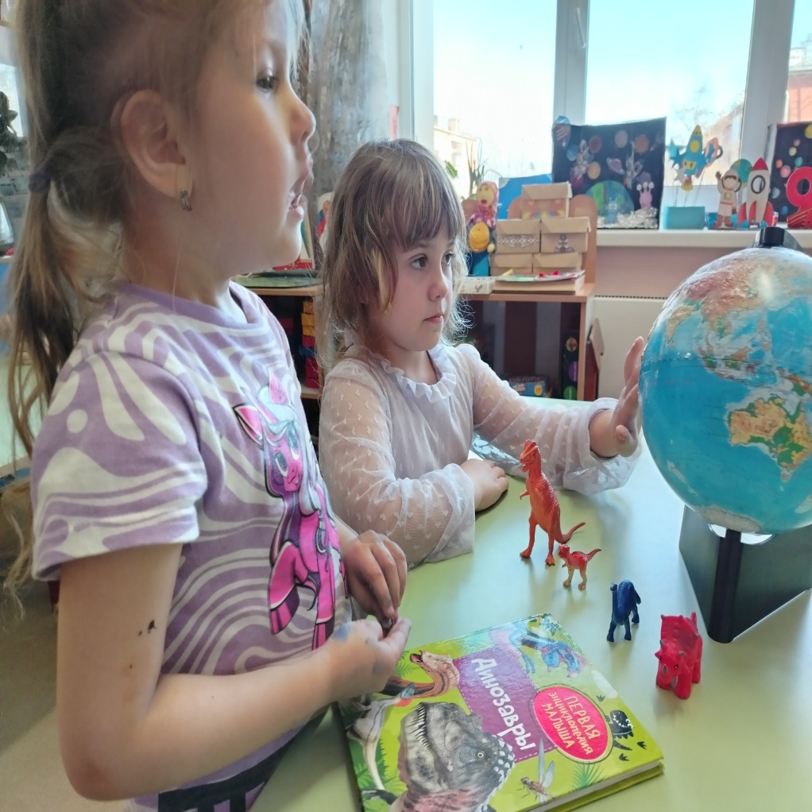
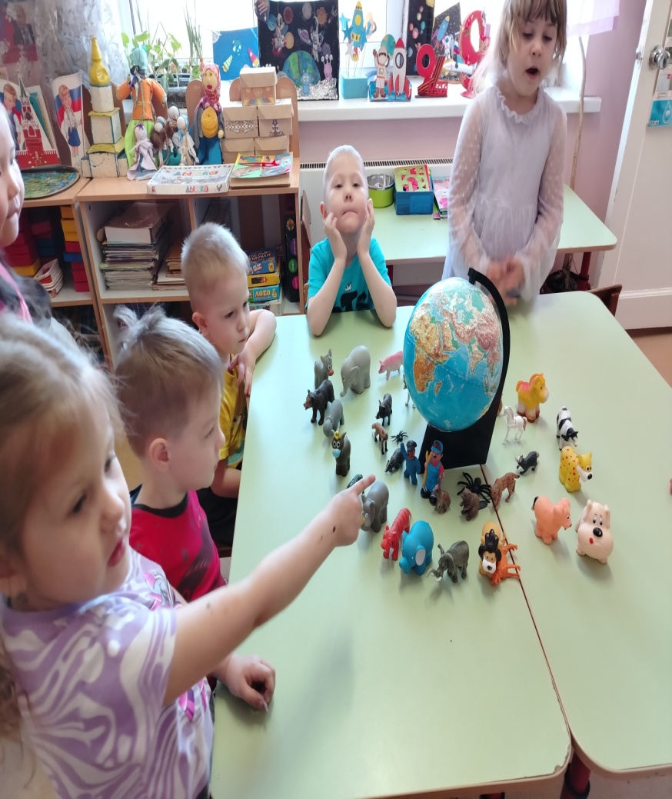

Slide 10
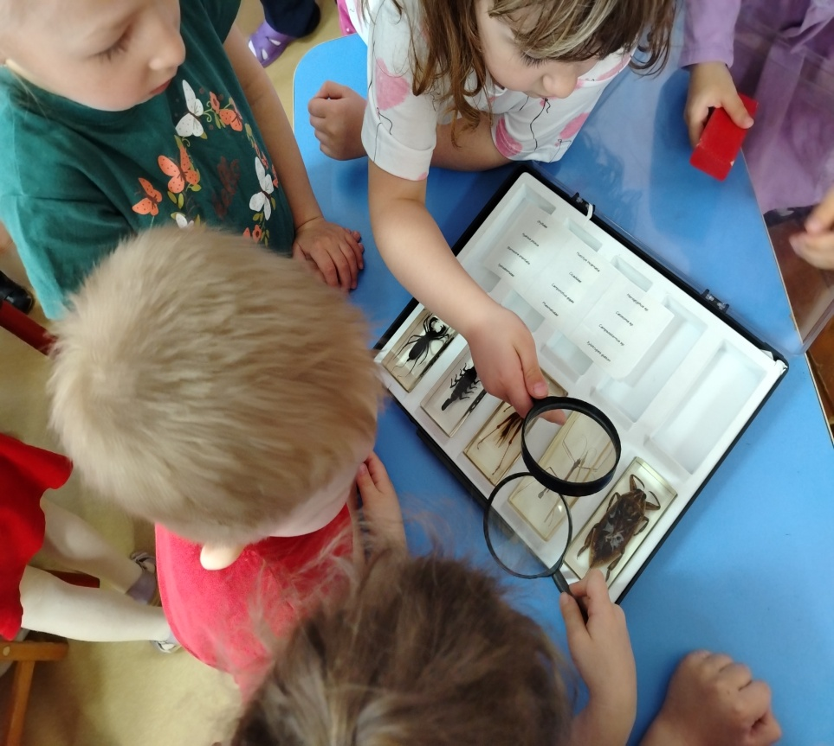
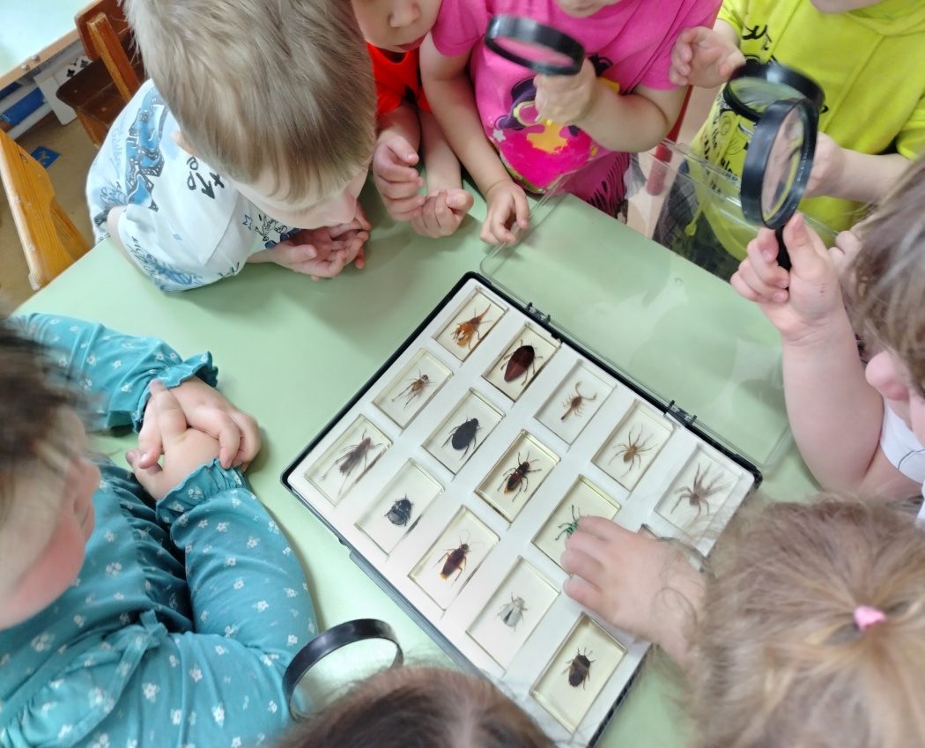
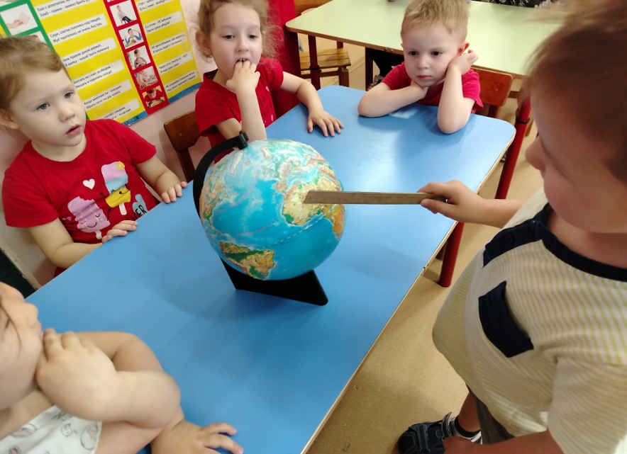

Slide 11
